Slide 1
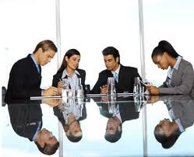
Особенности делового красноречия
Красная речь=красивая речь= убедительная речь
Красноречие — это живопись мысли. Паскаль Б.
«Риторика – это наука мыслить!»
Н.Ф. Кошанский
Наука и искусство говорить публично =
ораторская речь

Slide 2
Модель коммуникации ( Р.Якобсон,У.Эко, М.Бахтин)
ГОВОРЯЩИЙ СЛУШАЮЩИЙ
СООБЩЕНИЕ (мессидж)
Координирует сообщение
и отправляет его
через определенный канал
ОБРАТНАЯ СВЯЗЬ
Коммуникативные помехи

Slide 3
4 вида речевой деятельности
говорение, письмо производят текст
слушание и чтение осуществляют восприятие
текста
Язык здесь воплощается
в письменной форме (когда мы пишем и читаем)
в устной (когда мы говорим и слушаем).
"средний" человек на чтение и письмо затрачивает 20 % времени,
а на слушание и говорение — 80 %.

Slide 4
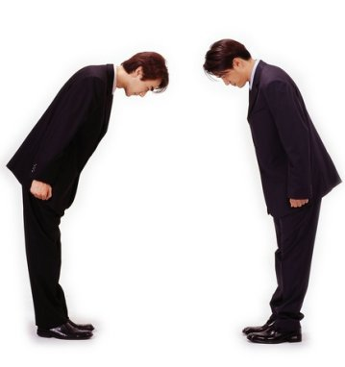
Г О В О Р Е Н И Е
Каждый по собственному опыту знает, что можно
говорить совершенно по-разному в зависимости от
мотива и цели,
слушающего (или аудитории слушающих),
обстановки: сферы деятельности, общественной, профессиональной среды.
говорить для себя (бормотать, тренировать дикцию, связки, вырабатывать красноречие- проговаривание чисто техническое без слушателя, не сообщая ему каких-то сведений.
Совсем другое дело, когда человек говорит для своего адресата, который может стать собеседником, партнером в речевых действиях.

Slide 5
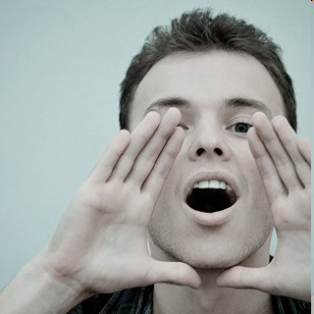
Цель говорения
сообщить новую смысловую, эмоциональную и другую информацию;
выразить оценку и отношение к действительности;
спросить о чем-либо, побудить собеседника к чему-то, дать
руководство к действию, убедить в чем-либо, произвести впечатление
на адресата, доставить ему удовольствие (неудовольствие), выразить свое к нему отношение и т.д.
В зависимости от этого возникают
высказывания-сообщения,
высказывания-побуждения,
высказывания-вопросы.
Строятся многообразные тексты, и в них отражаются самые разные коммуникативные намерения говорящего: согласиться и отказаться, посоветовать, предупредить, потребовать и попросить, разрешить и запретить, усомниться и подтвердить, поблагодарить и пообещать и мн. др.

Slide 6
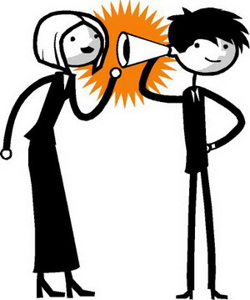
Классификация говорения по способу осуществления
громкости, быстроты и четкости произношения.
с позиции индивидуальных особенностей говорящего,
с позиции национально-специфичных и социально принятых закономерностей.
Так, например, русским типичная французская речь воспринимается как
слишком быстрая, а итальянская — как слишком громкая.
Таким образом, существует "нормальная" для данного языка в данном социуме громкость и быстрота. Мы различаем громкое (с точки зрения нормы) говорение, например при большой аудитории или при удаленности собеседников, нормальное и тихое, в том числе и шепот.
Различаем быстрое, нормальное и медленное говорение; четко артикулированное, которым пользуются, например, дикторы и лекторы, нормальное и нечеткое говорение.
Заметим, что уместный выбор громкости, темпа и четкости произношения в зависимости от того, с кем и для чего мы говорим, имеет прямое отношение к культуре общения. Где-то неуместно кричать, а где-то шептать, одни условия требуют медленного и четкого проговаривания, другие допускают скороговорку...

Slide 7
Техника речи
Техника речи - термин театральной педагогики
Дыхание
Дикция,
Артикуляция
Ударение
Интонация,
Темп
Тембр
Социолингвистическая проблема: невнятность речи.

Slide 8
9 правил от Гисберта Бройнига для успешной верабальной коммуникации
1. Конструкция предложения
2. Короткие предложения наглядны.
3.Голос вызывает симпатию-антипатию, монотонность готовит
неудачу.
4. Паузы усиливают внимание, успокаивают, дают передышку.
5.Пассивный словарь -30-50 тыс. слов, активный- 3-12 тыс.слов.
6.Чаще используйте глаголы, они наглядней.
7.Активная форма глагола делает речь живой, пассивная -обезличивает, создает дистанцию.
8. Создают дистанцию: большие числа, сослагательное наклонение, канцелярский язык.
9.Объяснять партнеру толкование смысла абстрактных слов
“Никогда не используйте длинное слово, если есть короткое”- Черчилль.

Slide 9
Инструментарий ораторской речи: структура устной речи
Вступление = привлечь внимание к проблеме
Основная часть = выполнение цели устной речи
Заключение = подведение итогов\\ призыв\\ обращение к чувствам.
О ЧЁМ(тема) сказать ЧТО (идея=тезис) и КАК сказать = владение.
Как сказать правильно?
Как сказать понятно?
Как сказать красиво?
Как сказать убедительно?
Мы слушаем не речь, а человека, который говорит!!!

Slide 10
Вступление
1) психологически подготовить аудиторию к восприятию темы;
2) заинтересовать слушателей и расположить к себе
Обычное, краткое,
сдержанное,
нестандартное (парадоксальное),
торжественное и др.
ЗАЧИН – В менее подготовленной аудитории:
ЗАВЯЗКА – В хорошо подготовленной аудитории.
Заключение
Цитата, крылатое изречение, поговорка, народная мудрость
Обобщающий вывод
Обращение к слушателям, пожелание
Подытоживающее повторение: 1),2),3)…
Иллюстрация (притча, пример, аллегория)
Кульминация – главная мысль в конце на высоком эмоциональном подъеме
Комплимент аудитории
Юмористическая концовка по делу

Slide 11
Приемы работы со слушателями
Приемы привлечения внимания в начале речи:
Обращение к событию, времени, месту
К борьбе, конфликту, противоречиям между людьми, различиям мнений
Ссылка на общеизвестный источник информации
Рассказ о себе, своем личном опыте, случае из жизни, о прочитанном.
Исторический эпизод
Изложение цели и задачи выступления
Обращение к жизненным интересам слушателей, к тому, что их волнует ежедневно
Приемы поддержания внимания во время речи:
Вопросы к аудитории
Организация дискуссии
Обращение к отдельным слушателям
Авансирование ( об этом подробнее потом)
Неожиданное краткое отвлечение от темы (Демосфен и история об осле)
Демонстрация предмета
Приближение к слушателям ( на треть зала)
Развлекательные элементы во 2 части выступления (кажется вдвое длиннее)
Закон края

Slide 12
Жанры деловой устной речи
Монологические:
Приветственная речь, Торговая речь, Информационная речь
Доклад на собрании, заседании
Диалогические:
Деловой разговор – кратковременный контакт на одну тему
Деловая беседа – продолжительный обмен сведениями, принятие решения
Переговоры – обсуждение с целью заключения соглашения
Интервью – разговор с журналистом
Дискуссия –
Совещание
Пресс-конференция
Контактный деловой разговор
Телефонный разговор

Slide 13
Информационное
донести
информацию
Протокольно-этикетное
соблюсти общепринятый ритуал,
протокол, этикет
Развлекательное
развлечь собравшихся
Убеждающее
убедить, воодушевить, агитировать
Определите по названию темы какого вида речь можно составить?
Знания, за которые платят, запоминаются
Мои предложения для развития высшего образования
Поздравление первокурсников с началом студенческой жизни в РХТУ
Приключение на экскурсии
8. «Убожество речи служит, как правило, внешним признаком убожества духа» - Б.Бартон
9. Приветственное слово в честь 100 –летия РХТУ им. Д.И.Менделеева
10. «Мудрецы продумывают свои мысли, глупцы оглашают их.» - Г.Гейне
13.Есть ли в России демократия?
14. Что такое патриотизм?

Slide 14
Правила подготовки
информационных выступлений:
Содержит новую и полную информацию
Интересна, актуальна для слушателей в данный момент
Вызывает желание узнать дополнительно что-то
Содержит конкретные факты
Состоит из 2-3 разделов (пунктов плана )
Кратка , с четкой структурой
Малоэмоциональна, без лишних жестов
Суметь передать свои знания, донести информацию

Slide 15
Рекламный текст
чем от информационой?
о предмете, событии не всегда подробно
всегда ярко-образно, призывает купить, поддержать.
Правила?
Назовите предмет…
При возможности покажите
Расскажите о назначении, устройстве, для чего?
Назовите преимущества: лучше, чем другие этот ранец легче на 500 граммов
Назовите выгоды от его приобретения купите в августе, обойдется на 15 рублей дешевле.
Используйте слова с положит оценкой толстяк – это сила, мужики!
Говорите эмоционально и дружелюбно,
Расскажите о тех, кто пользовался. Стоматологи советуют
Закончите советом, призывом, рекомендацией. Все в магазин спорт! Я уже купил!

Slide 16
Задание для подготовки информационной речи – не менее 3 минут!!!
Устное сообщение о подготовке к зачету по курсу Деловая коммуникация
Устное объявление-реклама концерта любимого композитора.

Slide 17
Не текст, а интернет-информация!
Концерт камерного оркестра «Туркистон»
В большом зале Государственной Консерватории Узбекистана состоится концерт инструментальной музыки камерного оркестра «Туркистон».
В программе концерта прозвучат сочинения французского композитора К. Сен-Санса, а также состоится мировая премьера «Кончерто гроссо №2» Д.Вареласа.
Дирижёр: художественный руководитель коллектива, заслуженный деятель искусств Узбекистана Элдар Азимов.
Ведущий: заслуженный работник культуры Узбекистана, профессор Инесса Гульзарова.
Стоимость билетов: от 25 000 до 100 000 сумов.
Билеты можно приобрести в кассе Консерватории или на сайте iticket.uz.
Телефоны для справок: (+998) 71−239−4653, (+998) 71−207−1071, (+998) 71−207−2072.

Slide 18
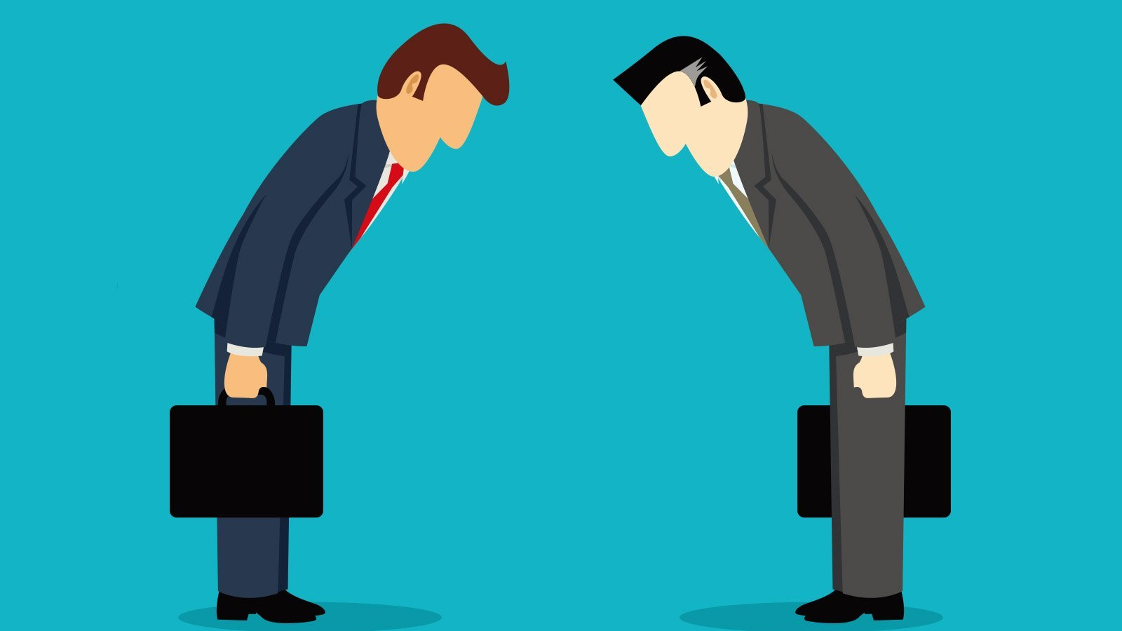
Речевой этикет – основа делового общения
ДО – это многоплановый процесс развития контактов между людьми в служебной сфере.

Slide 19
Речевой этикет
Речевое общение - это обмен информацией (текстами)
Речевой этикет – разработанные нормы поведения, готовые формулы для организации ситуаций приветствий, просьбы, благодарности, прощания.
простые (стилистически нейтральные) Согласен
сложные (стилистически повышенные): Нельзя не согласиться. Такое предложение нас устраивает.
Речевой этикет выполняет ФУНКЦИИ :
Установление контакта
Поддержание контакта между людьми
Демонстрация вежливого уважительного
Этапы беспроблемного общения
1. Установление контакта =знакомство (представление себя другому).
2. Ориентировка в ситуации общения, осмысление происходящего, выдержка паузы.
Обсуждение интересующей проблемы.
Решение проблемы
3. Завершение контакта (выход из него).

Slide 20
Виды делового общения
Письменное
СТАНДАРТИЗОВАННОСТЬ- соответствие единообразному образцу.
Устное
ВЕЖЛИВОСТЬ как категория делового этикета - регламентированность взаимодействия
ВЕДАТЬ
уважительное отношение к партнеру, уместное обращение в соответствии с его личностью и статусом.
Вежливость - это рациональное коммуникативное поведение, нацеленное на достижение гармонии и взаимопонимания между людьми.
Р. Лакофф (Lakoff 1973) сформулировала три правила вежливости:
не навязывайте в общении себя и свои желания; предоставляйте возможность выбора своему собеседнику; будьте приятным и дружелюбным в общении.
Понятие «вежливость» связано с этикетом, между ними есть много общего, но они не совпадают. Этикет это система норм и правил поведения, ограниченная определенными социальными рамками и традицией. Вежливость - это способ достижения коммуникативных целей.

Slide 21
Стратегии и тактики делового общения
СТРАТЕГИИ ВЕЖЛИВОСТИ – общие коммуникативные предписания:
Сдержанная манера общения
Поддержание коммуникативного контакта
Соблюдение коммуникативных императивов (норм и традиций речевого этикета)
Соблюдение коммуникативных табу
Демонстрация общей культуры речи.
ТАКТИКИ, в которых реализуются стратегические предписания:
Умеренная громкость голоса, темп речи средний, медленный темп вежливее.
Умеренность реакции человека на слова собеседника, особенно в проявлении негативных эмоций.
Умеренность жестов, мимики, дистанции, позы, физического контакта-.
Не принято расхаживать, когда собеседник сидит. Но плохо быть неподвижным.
Приближение = стремление установить контакт, доверит отношение. НО не резко, ибо = агрессия.
Взгляд на собеседника: краткий взгляд в глаза с улыбкой. 30-60% времени смотреть. НО не пристально = реакция избегания.
Неэтикетно явно выраженное состояние полной уверенности

Slide 22
Анна Валл О деловом и светском этикете https://youtu.be/eDR_HR36V9c
Деловой
Стратегии:
Экономия времени
Соблюдение статуса = ранжированности :
Принципы
Статусности
Самодостаточности
Позитивности
Уместности
Предсказуемости
Светский
стратегии:
Поклонение женщине
Уважение старших

Slide 23
ПРОТОКОЛЬНО-ЭТИКЕТНАЯ РЕЧЬ-МОНОЛОГ
- Соблюдение традиций общения в официальной ситуации
Виды протокольно–этикетных выступлений
Речь при встрече официальной делегации
Официальное поздравление юбиляра,
Траурная речь
Приветственная речь на открытии…(мероприятия, памятника, фирмы…)
Заключительное слово при подведении итогов, закрытии …(мероприятия, конференции, собрания…)
Речь с оценкой заслуг известного человека в годовщину его рождения
Похвальная речь в адрес кого–либо или чего–либо( человека, организации, науки, общего дела, доски, телефона…)
Представление собравшимся какого–либо лица с краткой его характеристикой.
Общие требования:
Краткое выступление, но воодушевлять слушателей
В меру энергичное и эмоциональное выступление
Не содержать ничего спорного, вызывающего несогласие
Произноситься без бумажки
Пробуждать благородные чувства (восхищения, восторга, благодарности, преданности…)

Slide 24
Задание для подготовки информационной речи – не более 5 минут!!!
Как играть в прятки? Лапту?
Что такое бардовская песня?
Как чтение изменяет мышление человека?
Устное объявление-реклама концерта любимого композитора.
История рождения любимого музыкального коллектива ( любимой книги), (любимого спектакля), (известной картины)….

Slide 25
СХЕМЫ бизнес-речи
Оглавление
Прошлое: как дошли до этого
Настоящее: что имеем сейчас
Будущее: нежелательно = «страшилка» ( что будет, если не сделаете)
ВАШИ ПРЕДЛОЖЕНИЯ = желаемое будущее
Что будет, если примете предложения = «замануха»
Message house
АРГУМЕНТЫ
ПОСЛАНИЕ

Slide 26
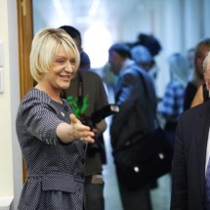
Представление гостя:
Дорогие ……., сегодня я хочу представить вам..
( имя, или ИОФ)
Где работает, учится, чем занимается …
Откуда прибыл…
Что связывает с данной организацией…
Кратко о качествах и достижениях…
Поблагодарить гостя за то, что пришел к нам…
Объявить программу встречи…
Предоставить слово гостю.

Slide 27
Анализ текста Представление гостя
Уважаемые дамы и господа,
Сегодня я с большим удовольствием стою перед вами, чтобы представить нашего особого гостя. Позвольте мне рассказать вам немного о его достижениях и вкладе в свою область.
Наш гость - уважаемый Иван Петрович, известный и признанный эксперт в 3д-моделировании. Он имеет богатый опыт работы и является авторитетным специалистом в своей сфере. Иван Петрович привнес значительный вклад, и его работа получила широкое признание.
Он является автором множества научных статей, публикаций и книг, которые стали настоящими руководствами для молодых специалистов. Иван Петрович также активно участвует в конференциях и семинарах, где делится своими знаниями и опытом с коллегами по всему миру.
Благодаря своим профессиональным качествам и преданности своей работе, Иван Петрович получил множество наград и признаний. Он является вдохновением для многих и его вклад неоценим.
Поэтому, я призываю вас приветствовать нашего почетного гостя Ивана Петровича. Мы рады, что он согласился присутствовать сегодня и поделиться своими знаниями и опытом с нами. Пожалуйста, дайте ему теплый прием и проявите свое восхищение его достижениями.
Спасибо.

Slide 28
Правила подготовки приветственной
(офиц-протокольной):
Уважительное обращение
Характеристика повода, события, в чью честь..
Объяснение, почему приятно выступать с приветствием
Эмоциональная похвала в адрес тех, кого приветствуете
Краткое описание результатов такого собрания: что может получить аудитория, на что обратить внимание, как себя вести и др.
Оригинальные, нестандартные фразы
Приветливо улыбайтесь
Говорите искренним тоном
Завершите эмоциональными пожеланиями в адрес слушателей

Slide 29
Правила подготовки поздравительной речи
(офиц-протокольной):
Уважительное обращение к тем, кого поздравляете
Характеристика повода, события, в чью честь..
Объяснение, почему вам приятно выступать с поздравлением
Эмоциональная похвала в адрес того, кого поздравляете ( выбрать самое важное качество и построить речь на возвеличивании этого качества: самый лучший, один из первых, сравнить с необыкновенным историческим событием, личностью и т.п.)
Оригинальные, нестандартные фразы
Приветливо улыбайтесь
Говорите искренним тоном
Смотрите на виновника торжества
Завершите эмоциональными пожеланиями

Slide 30
ПРИМЕРЫ похвалы
. Образец: Бескорыстие – это готовность помогать другим, не получая ничего от них взамен. За что мы все уважаем Сергея Петровича – так это за то, что он действительно бескорыстный человек. когда бы к нему ни обратились, он всегда готов помочь, ничего не требуя взамен. Помню, однажды и мне ……. Если бы не Сергей Петрович, туго бы мне пришлось в этой истории. И я благодарен Вам, глубоко мной уважаемый Сергей Петрович…. От всей души желаю Вам сохранить красоту своей души.….
Объясните, что такое справедливость, благоразумие, доброта, мудрость, скромность, щедрость, великодушие. Используйте в характеристике конкретного человека

Slide 31
Пример
Дорогая наша любимая Людмила Сергеевна! В сей знаменательный день , в день Вашего юбилея, мы собрались в этом прекрасном зале, чтобы выразить Вам наше уважение и любовь. Коллеги, я имею честь сказать слова поздравления человеку, чья доброта поражает моё воображение. Каждый, кто хоть один раз общался с Людмилой Сергеевной, не мог не заметить исходящий от нее свет. Её глаза излучают свет. Её глаза всегда полны любви и красоты. Многие из нас чаще, конечно, думают лишь о себе, о своих проблемах… Но наша Людмила Сергеевна - тот редкий случай, к которому забота только о себе не относится. Она всегда готова прийти на помощь всем нуждающимся, будь то лучшая подруга, или простой рабочий, или бездомный котёнок - никого она не обделит своим теплом. Лучи её добра освещают нашу жизнь, даже в самый мрачный день она умеет вселять надежду на счастливое будущее. И вот уже двадцать пять лет она добавляет красок нашим серым будням. Дорогая Людмила Сергеевна, для меня - Люсенька, я поздравляю тебя с днём рождения и желаю, чтобы этот жестокий мир никогда не растоптал твою искреннюю доброту. Чтобы мы еще долгие годы жили в сиянии ее света!

Slide 32
Анализ текста: Официальное поздравление фирмы с юбилеем (5 лет со дня создания)
Уважаемые дамы и господа,
Сегодня мы собрались здесь, чтобы отметить очень важное событие - пятилетие нашей компании. Этот юбилей является значимым и волнующим моментом в истории нашей фирмы. За эти пять лет мы смогли достичь множества успехов и преодолеть многочисленные препятствия. Наша компания стала признанным лидером в своей отрасли и зарекомендовала себя как надежный и инновационный партнер.
Важно отметить, что наш успех был невозможен без нашей команды талантливых и преданных сотрудников. Их усердие, профессионализм и творческий подход к работе являются основой нашего прогресса. Я хотел бы выразить свою глубокую благодарность каждому члену нашей команды за их ценный вклад в развитие нашей компании.
Также хотелось бы отметить наших постоянных клиентов и партнеров, которые верили в нас и поддерживали нас на протяжении этих пяти лет. Ваше доверие и поддержка были для нас важными стимулами для постоянного развития и роста.
В заключение, я хотел бы поздравить каждого из нас с этим замечательным юбилеем. Пять лет — это значительный период времени, и мы можем гордиться тем, что достигли за это время. Я уверен, что будущее нашей компании будет еще более ярким и успешным.
Спасибо всем за ваше присутствие и поддержку. Поздравляю нас всех с пятилетием нашей фирмы!

Slide 33
Виды аргументов (лат. аrgumеntum — от глагола аrguа — “показываю, выясняю, доказываю”).
Рациональные = по делу
argumenta ad rem
1.Факты
НО доводы при обработке не всегда надежны, необходимо анализировать ВСЕ факты: отрицательные примеры
2. Авторитеты
(имеющие высокий статус в данной аудитории)
3.Заведомо истинные суждения: законы, аксиомы, теории – принятые обществом как безусловно верные
Иррациональные = к человеку
argumenta ad hominem = психологические
Обращение к предрассудкам, чувствам, желаниям адресата:
1.Чувства собственного достоинства: Вы практичные, рассудительные люди, а потому, конечно, согласитесь с тем ,что…
2.Материальные, экономические, социальные интересы публики: Каждый получит выгоду от вложения своих средств в это предприятие!
3.Физическое благополучие, свобода, удобства, привычки: Если согласитесь с позицией моего оппонента, потеряете здоровье, а то и жизнь.
Факт (от лат. fасtum), что значит «деяние, поступок, произведение».

Slide 34
Практика: написать текст выступления и произнести
Я представительница студенческого сообщества, хотела бы выразить нашу обеспокоенность в связи с качеством образования в области физики. Мы обратили внимание на недостатки в работе преподавателя по физике и хотели бы привлечь ваше внимание к следующим аспектам:
Недостаточная подготовка: Многие студенты заметили, что Преподаватель не всегда обладает достаточными знаниями и компетенциями в области физики, чтобы обеспечить нам качественное обучение.
Невыполнение обязанностей: Преподаватель не выполняет свои обязанности в полной мере, не предоставляя нам необходимый учебный материал и не проводя достаточное количество занятий.
Двойные стандарты: Мы также обратили внимание на то, что Преподаватель требует от нас выполнения заданий и выполнения обязанностей, которые он сам не соблюдает.
Эти проблемы серьезно влияют на качество нашего образования и нашу способность успешно справляться с учебными заданиями. Мы хотели бы просить вас принять соответствующие меры для решения этой проблемы и обеспечения более качественного обучения физике.
Мы готовы сотрудничать с администрацией университета и предоставлять дополнительную информацию или свидетельства, если это необходимо, чтобы улучшить ситуацию.

